Slide 1

语文园地二
语文园地
二

Slide 2

学习目标
第一课时
1、识记“我会认”里的八个生字。
2、学会“熟字加偏旁”的识字方法。
3、发现带提手旁的字的奥秘，增加识字的兴趣。
4、学习“读读比比”，学会音同辨认形近字。

Slide 3
我的发现
bǎi yōu
jì shèng
fǎng wān
zhī lì
白—柏（柏树） 尤—优（优美）
己—纪（纪念） 生—胜（胜利）
方—纺（纺线） 弯—湾（台湾）
只—织（织毛衣）立—粒（一粒米）
读一读，你有什么发现？

Slide 4

我发现了……
这些字都是在左边加上一个偏旁变成的，而且读音都是一样的。
白（雪白）——柏（柏树）
只（数只）——织（织毛衣）
熟字加偏旁
用这种方法识字真轻松！你还能说出几个这样的字吗？

Slide 5

想一想
我们还学过其他的识字方法吗？
郊——交（立交桥）
枝——支（一支歌）
球——求（要求）
帆——凡（平凡）
熟字减偏旁

Slide 6
我会认
bǎi jì fǎng zhī
yōu shèng wān lì
柏 纪 纺 织
优 胜 湾 粒

Slide 7
我会组词
柏 纪 纺 织
优 胜 湾 粒
柏树 柏油 纪念 纪律 纺织 纺车 织布 织女
优秀 优点 胜利 胜出 台湾 海湾 米粒 一粒

Slide 8

我会读
我发现红色的字….
扫地 提水 搬桌子
推车 挑土 抬木头
捕鱼 捉虫 抓小鸡
我们见过的类似的字还有哪些？你能举几个例子吗？
我发现红色的字都是提手旁，因为它们都是跟手有关的动词。

Slide 9

带提手旁的字
你真棒！
挂（挂灯笼）
打（打电话）
扔（扔东西）
拉（手拉手）
抱（ 抱住 ）
抄（ 抄写 ）

Slide 10


日积月累
读读比比
访问 国旗 钢笔 形状 桥梁
纺线 象棋 刚才 粗壮 高粱
小朋友们动动脑，
看看上下两组红色的字
有什么相同，有什么不同。
读音相同，字形相近，偏旁不同

Slide 11

注意了！注意了！
明天我们要学习查字典了，
小朋友们，今天晚上回家记得
把字典装到书包里哦！

Slide 12
学习目标
第二课时
1、复习生字。
2、认识中国姓氏。
3、学习并运用部首查字法的方法。

Slide 13
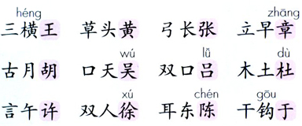

读读记记
小朋友,想想你的姓可以用上面的方法说出来吗？

Slide 14

读读记记
木子李 人可何 草头苏
舍予舒 木可柯 日勿易
双木林 日月明 言午许
我还知道这些字！

Slide 15
部首查字法
遇到不认识的字，可以用部首查字法查字典（diǎn）。先确（què）定要查的部首，在“部首目录（lù）”里找到这个字的部首和页码（mǎ）。根据（jù）页码在“检（jiǎn）字表”中找到这个部首和要查的字。再按（àn）页码在正文中找，就可以查到这个字了。

Slide 16
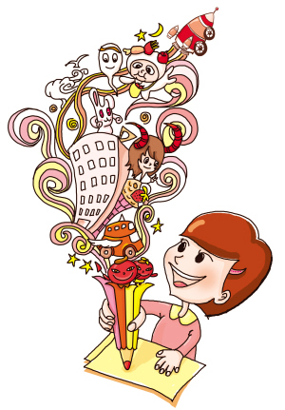
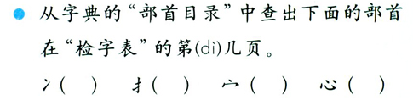

动动手

Slide 17

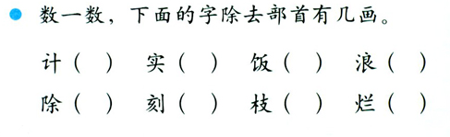
数一数
二
五
四
七
七
六
四
五

Slide 18
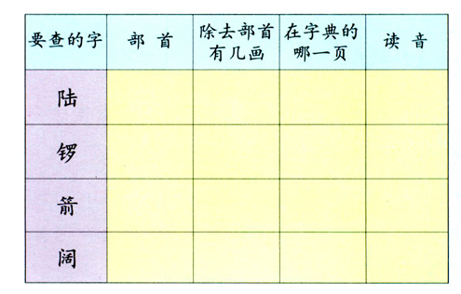
用部首查字典的方法查字
阝
五
lù
钅
八
luó

九
jiàn
门
九
kuò

